Slide 1
复习
个人独资 企业
合伙企业
公司制企业
投资人对企业债务承担无限责任
普通合伙人对企业债务承担无限连带责任
股东对企业债务承担有限责任

Slide 2
有限责任形态的公司乃现代最伟大的创举，以至于蒸汽机以及电子的发明亦无法与其媲美-------- 美国哥伦比亚大学校长巴特尔( Butler)

Slide 3
公
多数人
公司是多数人管理的，本质属于社团法人的，企业法人，是股东盈利的工具。
司
管理
公司具有独立性，体现在：
人格独立
财产独立
责任独立

Slide 4
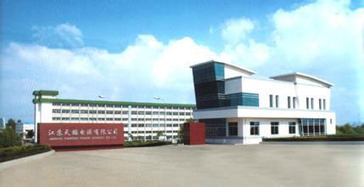
法人
法人：是………….的组织。
  依法成立
1
  有必要的财产和经费
2
  有自己的名称、组织机构和场所
3
  能够独立承担民事责任。
4

Slide 5

3-4 创建公司
3-4-1 设立公司
高扬

Slide 6
学习目标
素质目标
能力目标
具有诚信意识：在公司设立和运营过程，都应该遵守诚实守信原则
知识目标
能根据公司设立条件设立公司，制定公司章程
1.了解公司与公司法的概念和特征、公司类型；2.掌握公司的设立条件和设立程序

Slide 7
情境导入
小明同学在经过工作积累后，有了自己创业的打算，小明了解个人独资主制企业、合伙制企业、公司制企业企业，那么该如何选择呢？最终经过比较，小明确定和小刚、小红三人成立有限责任公司。

Slide 8
项目 | 内容
任务名称 | 项目三创业不易，企业类型选择与公司基本建设 任务3-4-1 设立公司
任务目标 | 面对投资方式和投资渠道多样化的市场，投资者应该做怎样的决策使“风险最小、受益最大”？本任务要求能根据公司设立条件设立公司，制定公司章程。
课前学习资料 | 1.教材内容、《公司法》2.设立公司相关资料（日照市工商局网站）。
课前学习任务单 | 认真学习课前学习资料，学生以小组为单位，拟定公司章程，创建一个虚拟公司，并模拟公司设立流程。（要求：组每位同学都要参与其中，有自己的职责）

Slide 9
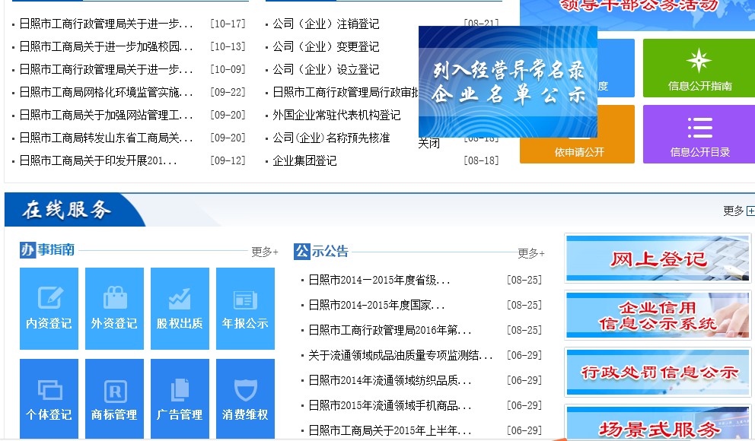

Slide 10
有限责任公司的设立程序
审核名称预先核准
制定公司章程
股东按章程缴纳出资
申请设立登记
签发出资证明书
颁发营业执照
工商
转投资

Slide 11
公司名称 | 问题 | 出资方式 | 问题
致一电子股份有限公司
日照辣妹子辣条股份有限公司
地雷玩具股份有限公司
602鞋业有限责任公司
同大有限公司
日照市601服装有限责任公司
自由飞翔有限责任公司

Slide 12
日照地势坤汽车配件有限公司
山东万通液压股份有限公司
日照千爱工贸有限公司
佛山市洪荒之力咨询服务有限公司

Slide 13
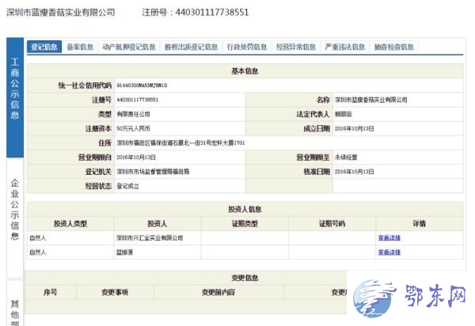
10月13日，深圳市蓝瘦香菇实业有限公司在深圳市福田区注册成立，法人代表是赖翠云，注册资本是50万元。
工商资料显示，这家公司有两名股东，分别是深圳市兴汇全实业有限公司和蓝振源，分别认缴出资25万元。

Slide 14
万达公司董事长王健林在做客电视节目《鲁豫大咖一日行》时提到了“先挣它一个亿”的“小目标”，瞬时刷爆朋友圈。
短短一周后的9月5日，“深圳市赚他一个亿实业有限公司”就在深圳注册成立，注册资本为250万元人民币，法定代表人唐国典。

Slide 15
公司设立应注意的问题
1、公司名称
企业名称登记管理规定
第七条 企业名称应当由以下部分依次组成：字号（或者商号，下同）、行业或者经营特点、组织形式。
企业名称应当冠以企业所在地省（包括自治区、直辖市，下同）或者市（包括州，下同）或者县（包括市辖区，下同）行政区划名称。
经国家工商行政管理局核准，下列企业的企业名称可以不冠以企业所在地行政区划名称：
（一）本规定第十三条所列企业；
（二）历史悠久、字号驰名的企业；
（三）外商投资企业。

Slide 16
第九条
企业名称不得含有下列内容和文字：
（一）有损于国家、社会公共利益的；
（二）可能对公众造成欺骗或者误解的；
（三）外国国家（地区）名称、国际组织名称；
（四）政党名称、党政军机关名称、群众组织名称、社会团体名称及部队番号；
（五）汉语拼音字母（外文名称中使用的除外）、数字；
（六）其他法律、行政法规规定禁止的。

Slide 17
第十条
企业可以选择字号。字号应当由两个以上的字组成。
企业有正当理由可以使用本地或者异地地名作字号，但不得使用县以上行政区划名称作字号。
私营企业可以使用投资人姓名作字号。
第十一条
企业应当根据其主营业务，依照国家行业分类标准划分的类别，在企业名称中标明所属行业或者经营特点。
第十二条
企业应当根据其组织结构或者责任形式，在企业名称中标明组织形式。所标明的组织形式必须明确易懂。

Slide 18
第十三条
下列企业，可以申请在企业名称中使用“中国”、“中华”或者冠以“国际”字词：
（一）全国性公司；
（二）国务院或其授权的机关批准的大型进出口企业；
（三）国务院或其授权的机关批准的大型企业集团；
（四）国家工商行政管理局规定的其他企业。

Slide 19
有限责任公司设立的条件
公司章程：
有限责任公司章程应当载明下列事项：
（一）公司名称和住所；
（二）公司经营范围；
（三）公司注册资本；
（四）股东的姓名或者名称；
（五）股东的出资方式、出资额和出资时间；
（六）公司的机构及其产生办法、职权、议事规则；
（七）公司法定代表人；
（八）股东会会议认为需要规定的其他事项。股东应当在公司章程上签名、盖章。
《公司法》第25条

Slide 20
有限责任公司设立的条件
股东人数符合法定人数：2人以上50个以下股东（股东可以是法人也可以使自然人）
全体股东认缴的出资额
公司章程
公司名称
组织机构
公司住所
《公司法》23—24条

Slide 21
有限责任公司设立的条件
2、 全体股东认缴的出资：
出资额；
出资方式；
出资义务；
出资不足的补充；
出资证明书；
股东名册
《公司法》26条
《公司法》27条
《公司法》28条
《公司法》30条
《公司法》31条
《公司法》32条

Slide 22
股份有限公司
《公司法》第76条
设立条件：
发起人符合法定人数；
有符合公司章程规定的全体发起人认购的股本总额或者募集的实收股本总额；
股份发行、筹办事项符合法律规定；
发起人制订公司章程，采用募集方式设立的经创立大会通过；
有公司名称，建立符合股份有限公司要求的组织机构；
有公司住所。

Slide 23
设立方式：
《公司法》第77条
股份有限公司的设立，可以采取发起设立或者募集设立的方式。
发起设立，是指由发起人认购公司应发行的全部股份而设立公司。
募集设立，是指由发起人认购公司应发行股份的一部分，其余股份向社会公开募集或者向特定对象募集而设立公司。

Slide 24
发起设立：
《公司法》第78—83条
发起人2人以上200人以下，半数以上在中国境内有住所；
发起人承担筹办事务，签订发起人协议，明确在设立过程中的权利与义务；
注册资本为全体发起人认购的股本总额，法律法规另有规定的除外。
出资方式：货币 实物、知识产权、土地使用权等可以用货币估价并可以依法转让的非货币财产作价
发起人先书面认购股本，并按公司章程缴纳出资；

Slide 25
公司章程：
《公司法》第81条
公司名称和住所；
公司经营范围；
公司设立方式；
公司股份总数、每股金额和注册资本；
发起人的姓名或者名称、认购的股份数、出资方式和出资时间；
董事会的组成、职权和议事规则；
公司法定代表人；
监事会的组成、职权和议事规则；
股东大会会议认为需要规定的其他事项。
公司利润分配办法；
公司的解散事由与清算办法；
公司的通知和公告办法；
公司形式
董监高
结果

Slide 26
募集设立：
《公司法》第84-89条
发起人认购股本不少于总股本的35%，另有规定除外；
需有招股说明书，制作认股书；
发起人向社会募集的股份，应由证券公司承销，银行代收；
募足后，验资机构验资，发起人30日内主持召开创立大会，未召开创立大会的，需加利息一同返还认股人。

Slide 27
募集设立—创立大会
《公司法》第90条
审议发起人关于公司筹办情况的报告；
通过公司章程；
选举董事会成员；
选举监事会成员；
对公司的设立费用进行审核；
对发起人用于抵作股款的财产的作价进行审核；
发生不可抗力或者经营条件发生重大变化直接影响公司设立的，可以作出不设立公司的决议。
创立大会对前款所列事项作出决议，必须经出席会议的认股人所持表决权过半数通过。

Slide 28
募集设立—发起人的责任
《公司法》第91—94条
发起人，认股人不得抽回股本；
出资不足应该补缴，其他发起人承担连带责任；
股份有限公司的发起人应当承担下列责任：
公司不能成立时，对设立行为所产生的债务和费用负连带责任；
公司不能成立时，对认股人已缴纳的股款，负返还股款并加算银行同期存款利息的连带责任；
在公司设立过程中，由于发起人的过失致使公司利益受到损害的，应当对公司承担赔偿责任。

Slide 29
谢谢！

